Slide 2
Concevoir un robot avec les technologies Microsoft
8/2/2012 Nicolas Clerc / Pierre… / Pierre Cauchois MS RD / WPBots / Microsoft

Slide 3
Agenda
La conception d’un robot
Un hardware de référence Microsoft
Eddie
De l’usage du cloud pour la robotique
Clorofeel
Une annonce à la fin!

Slide 4
CONCEVOIR UN ROBOT

Slide 5

L’architecture « classique »
Cloud
"Cerveau"
Processeur Puissant
Algorithmes compliquées
Framework robotique
"Colonne Vertébrale"
Routines simples
interface avec le matériel
Capteurs // Moteurs
Matériel

Slide 6
Le matériel
Le choix le plus difficile!
Pouvoir se le payer
Savoir l’interfacer
Faire des choix cohérents
La recette du succès?
En parler aux gens qui connaissent
Les forums
Faire plus de choses
Pèse plus lourd
Coûte plus cher
Besoin de plus de puissance

Slide 7
La "colonne vertébrale"
La carte électronique qui vous permettra de brancher les capteurs, les moteurs, et l’alimentation
Peut être constituée de plusieurs cartes ☺
Le choix du type de Microcontrôleur conditionnera la façon dont on la programme, et la complexité de l’électronique embarquée
Faire plus de choses
E/S plus nombreuses et sensibles
Coûte plus cher
Alimentation plus complexe

Slide 8
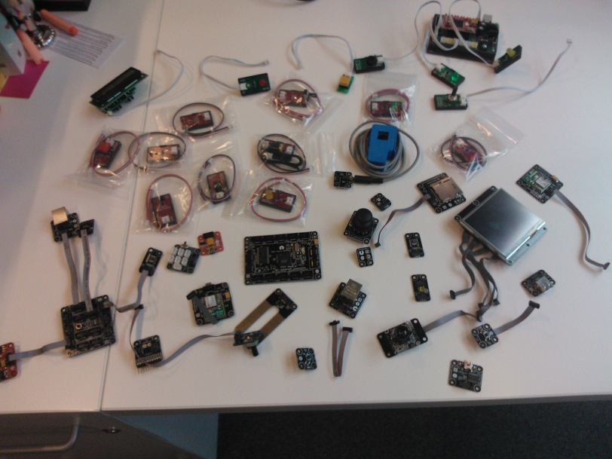
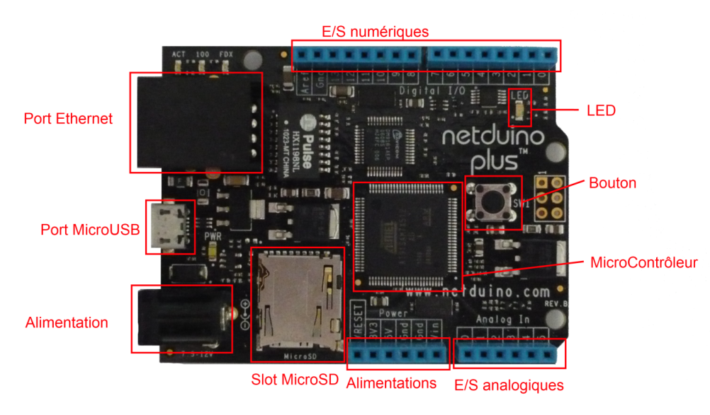
La "colonne vertébrale" en .NET
Netduino
.NET Gadgeteer
http://www.secretlabs.com
http://gadgeteer.codeplex.com

Slide 9
La "colonne vertébrale" en .NET
Netduino
.NET Gadgeteer
Moins cher
34-50$
Compatible Arduino
Shields 100% compatibles
Interfacer chaque capteur manuellement
Plus simple
Modules à interfaces standardisée
Plus cher…
10-20$ le module
30-100$ la carte réseau
80-100$ la carte mère
http://www.secretlabs.com
http://gadgeteer.codeplex.com

Slide 10
Le cerveau
En général la carte la plus puissante, et donc la plus consommatrice de batterie
Envisager une batterie séparée?
Les solutions « classiques »
Carte PC industrielle
Laptop
Smartphone

Slide 11
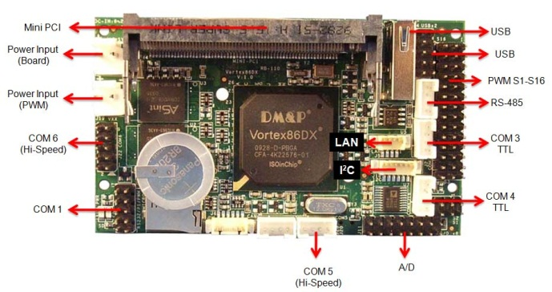
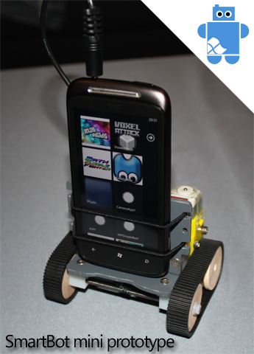
Le cerveau en .NET
Carte industrielle type x86 comme:
Roboard
Une carte Advantech
Laptop
Développement only - puis repasser sur carte industrielle
Smartphone: why not?
http://www.wpbots.com

Slide 12
Microsoft Robotics Developer Studio
Répondre aux exigences des développeurs robotique
Abstraction du matériel
Composition des « briques de base »
Reconfiguration dynamique des éléments
Réutilisation des composants existants
Simuler un environnement, un comportement

Slide 13
Le cloud
"Augmenter" les fonctions du robot quand il est en ligne
Scénarios dégradés en mode offline
Sauvegarder des données
Online/offline intermittent
Accéder au robot
Prise de contrôle à distance

Slide 14
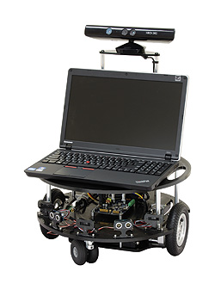
Un robot de référence pour Kinect
EDDIE

Slide 15
EDDIE, c’est Parallax
http://www.parallax.com
Une base solide
Plateaux en ABS
Batterie au plomb pour une autonomie de 4 à 7h
Moteurs 12VDC ~150 RPM + encodeurs + contrôlleurs
Capteurs de distances à ultrasons (2) et IR (3)
Une carte mère Propeller
Alimentation de Kinect et des moteurs
Branchement des capteurs et des encodeurs
Lien série (over USB) avec le PC

Slide 16
EDDIE, c’est Microsoft
Microsoft Robotics Developer Studio
Plateforme de référence: EDDIE
Set de services de base pour la carte propeller et les capteurs
Services fournis: navigation autonome avec évitement d’obstacle
Kinect pour des scénarios de vision avancée
Mesure de l’environnement
Détection, suivi, interactions avec les utilisateurs

Slide 17
EDDIE
DEMO

Slide 18
Clorofeel - Nicolas Clerc
CLOUD + ROBOTIQUE

Slide 19
Microsoft sera à Innorobo RDV à Lyon – 14,15,16 Mars 2012

Slide 20
Pierre Cauchois pierreca@microsoft.com @pierreca http://blogs.msdn.com/pierreca
Questions?
Nicolas Clerc nicolas.clerc@sablefin.net @nclerc http://www.sablefin.net

